Slide 1
GGY206
Ölçme Bilgisi 2
(3-0)3
Prof. Dr. Türkay TÜDEŞ
Ankara Üniversitesi UBF Gayrimenkul Geliştirme ve Yönetimi Bölümü

Slide 2
13. Hafta
Uydu Sistemleri ve GNSS

Slide 3
Uydu Sistemleri ve GNSS
Yersel konum belirleme sistemlerinin uygulanmasında çıkan sakıncaları ortadan kaldıran, en az 4 uydudan kod-faz varış zamanının ölçülmesi esasına dayanan üç boyutta yüksek doğrulukta konum ve hız belirlemeyi sağlayan, her türlü hava koşullarında sürekli kullanılabilen, sınırsız sayıda kullanıcının yararlanabileceği, doğru zamanın ölçüldüğü dıŞ etkilere karŞı güvenilir olan Global Positioning System (GPS) olarak bilinen "Küresel Konumlama Sistemi", 1974' te Amerikan savunma bakanlığı tarafından üç boyutlu konum belirleme amacına yönelik geliştirilmiş bir uydu sistemidir.

Slide 4
Uydu Sistemleri ve GNSS
Küresel Konumlama Sistemi;
❖ Herhangi bir yer ve zamanda
❖ Her türlü hava koĢullarında
❖ Global bir koordinat sisteminde
❖ Yüksek duyarlıkta
❖ Ekonomik
❖ Anında ve sürekli konum, hız ve zaman belirlemesine olanak verir.

Slide 5
Uydu Sistemleri ve GNSS
Konumu bilinen noktalar GPS uydularıdır. Bilinmeyenler, bulunulan noktanın yer merkezli (earth-fixed) kartezyen koordinatlarıdır (X,Y,Z). Matematik kuralı olarak bu 3 bilinmeyenin çözümü için 3 ölçü değeri yetiyor gibi gözükse de, saat hatalarını ortadan kaldırmak için en az 4 tane konumu bilinen uyduya ihtiyaç vardır. GPS, 4 boyutlu bir sistemdir (3D+zaman).

Slide 6
Uydu Sistemleri ve GNSS
Uydularla konum belirlemede uydu sinyallerinin bir alıcı tarafından kaydedilerek, sinyalin uydudan yayınlandığı an ile alıcıda kaydedildiği an arasında geçen süre çok hassas olarak ölçülür. Bu süre, sinyalin yayılma hızı ile çarpılarak uydu ile alıcı arasındaki mesafe belirlenir, uydunun koordinatları zamana bağlı olarak bilindiğinden, alıcının konumu hesaplanabilir. Uydular, yüksek doğruluklu atomik saatler içerirler.

Slide 7
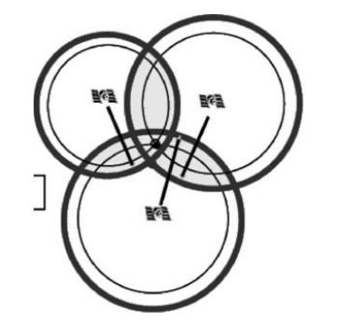
Uydu Sistemleri ve GNSS

Slide 8
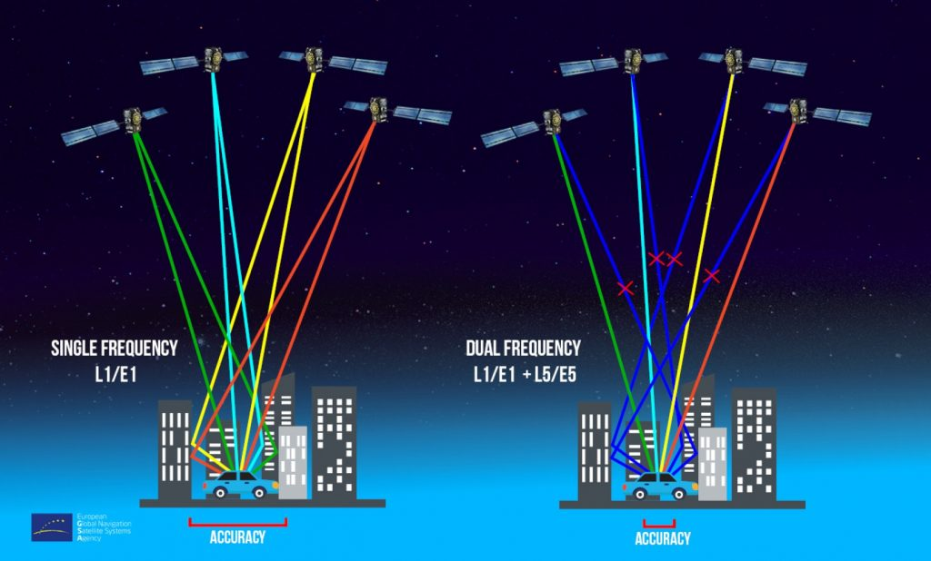
Uydu Sistemleri ve GNSS

Slide 9
Kaynaklar
Ölçme Bilgisi Pratik Jeodezi, Prof. Dr. Erdoğan Özbenli ve Prof. Dr. Türkay Tüdeş, Trabzon, 2001.
Ölçme Bilgisi, Doç. Dr. İbrahim Koç, İstanbul, 1998.
İmar Planı Uygulamaları Kentsel Alan Düzenlemesi, Prof. Dr. Türkay Tüdeş, Ankara, 2019.
Ulsoy, E., Matematiksel Geodezi, İDMMA Yayınları Sayı:144, İstanbul 1977
Bayrak, T., 2011. Ölçme Bilgisi Ders Notları, Gümüşhane Üniversitesi.

